Slide 1
Css
SECICILER(Selector)

Slide 2
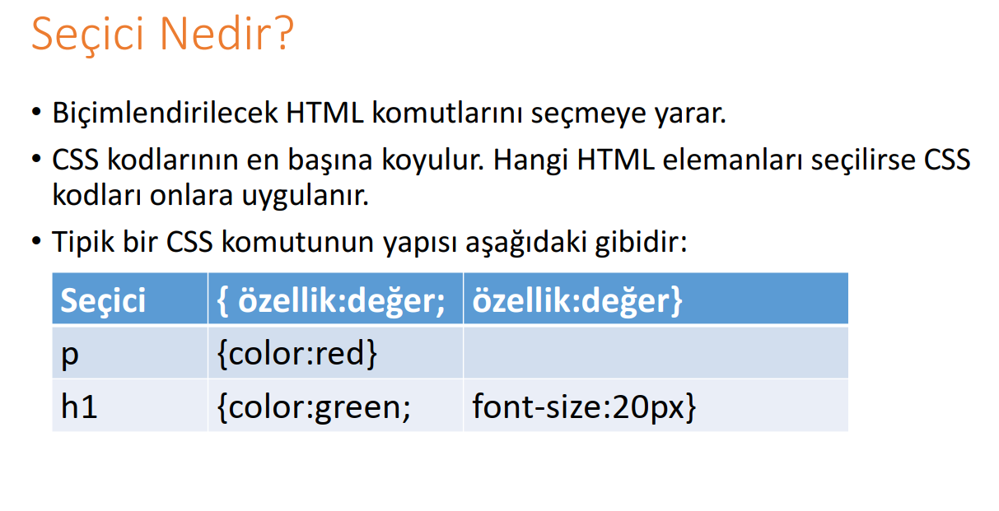

Slide 3
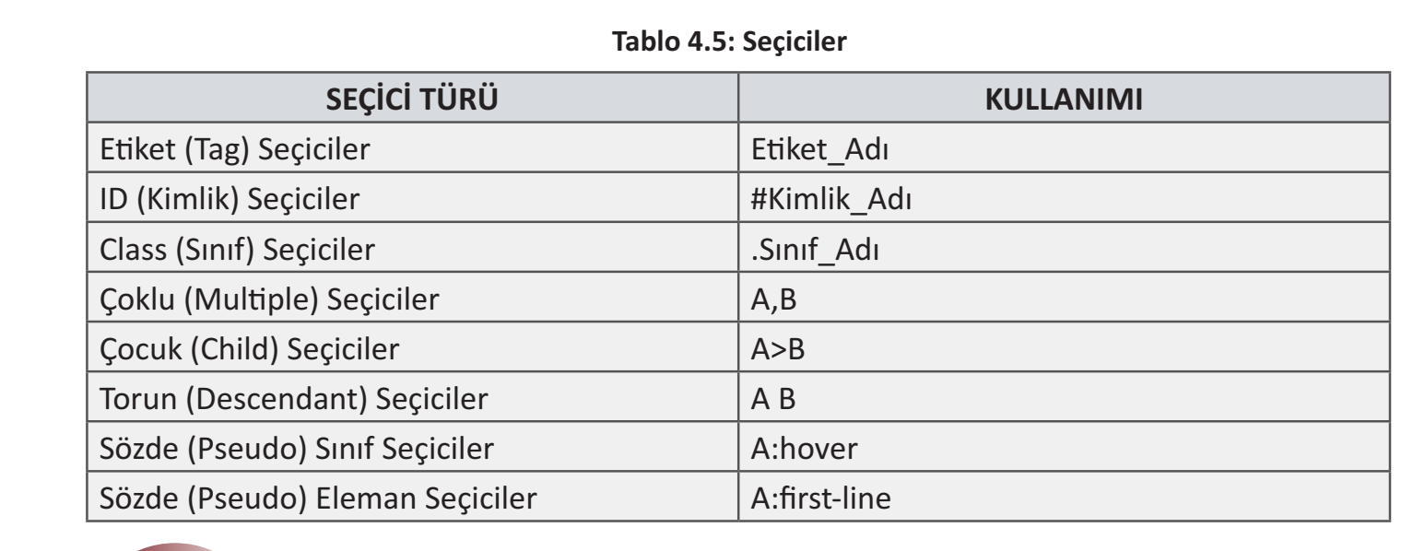

Slide 4
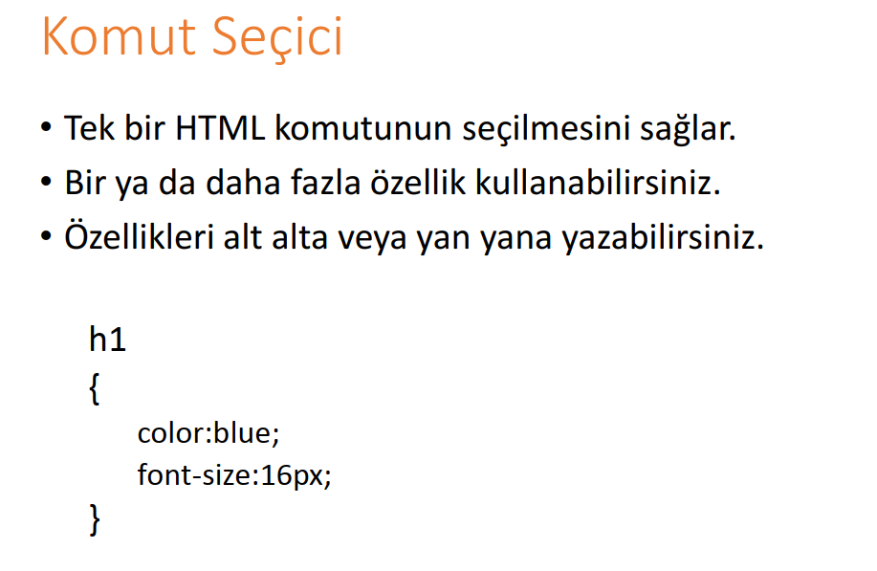

Slide 5
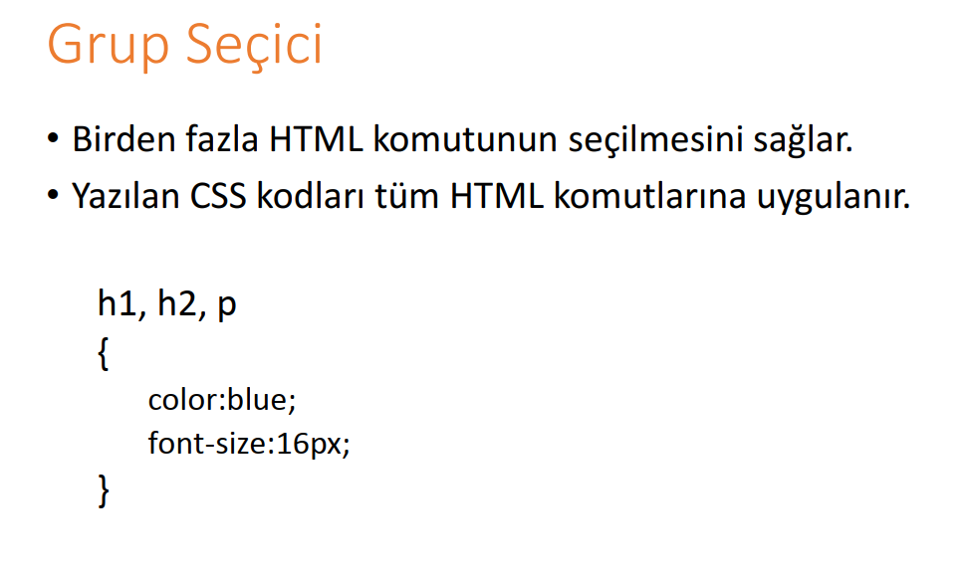

Slide 6
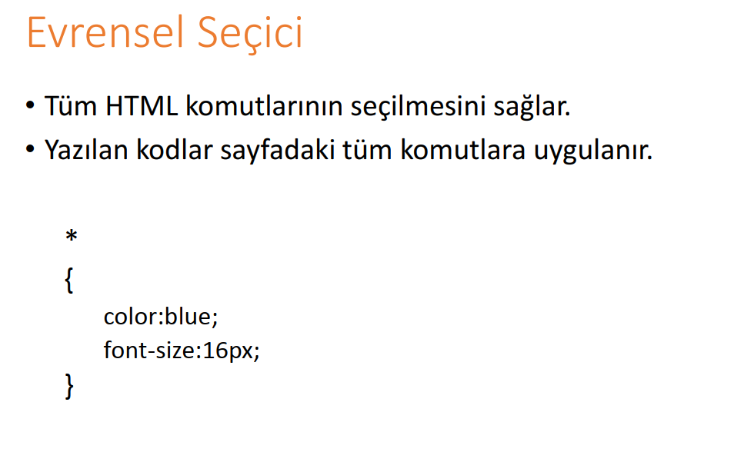

Slide 7
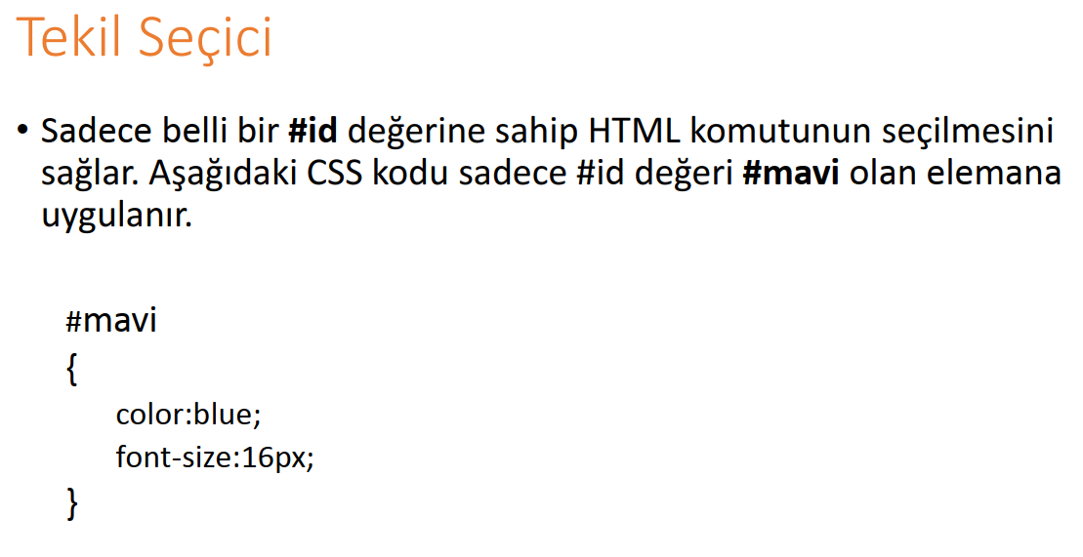

Slide 8
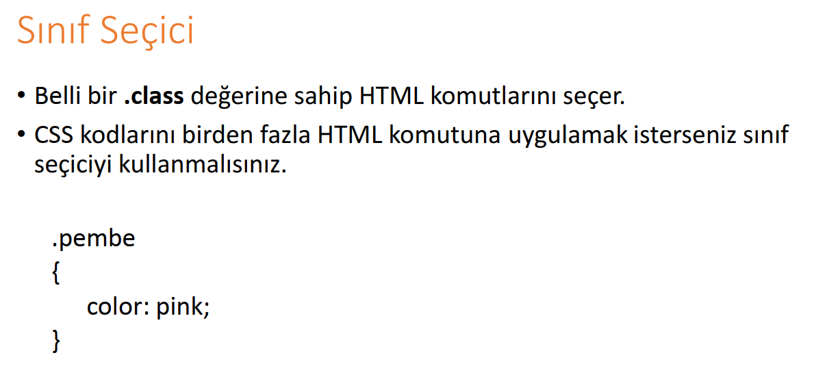

Slide 9
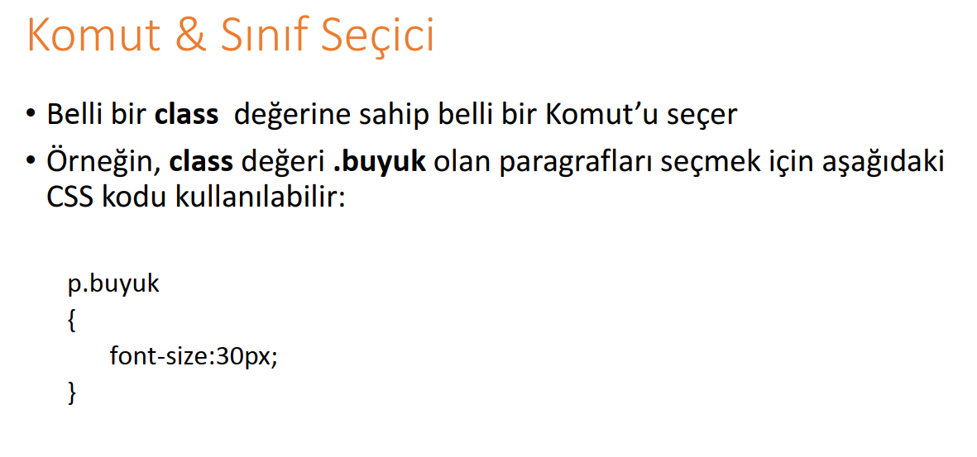

Slide 10
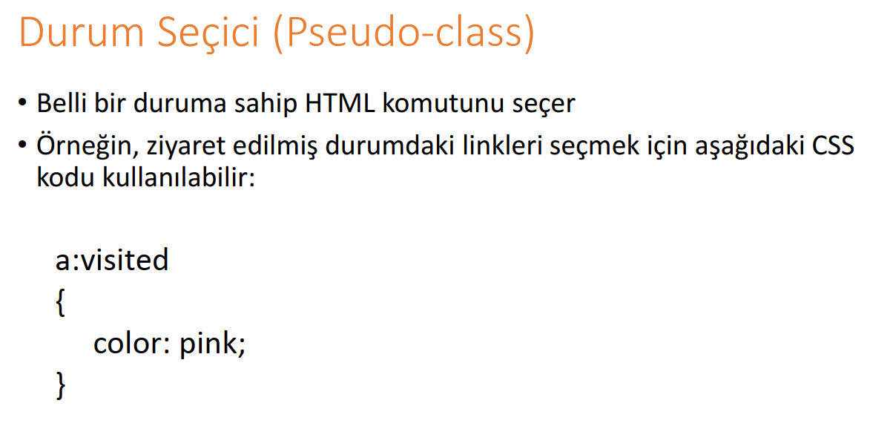

Slide 11
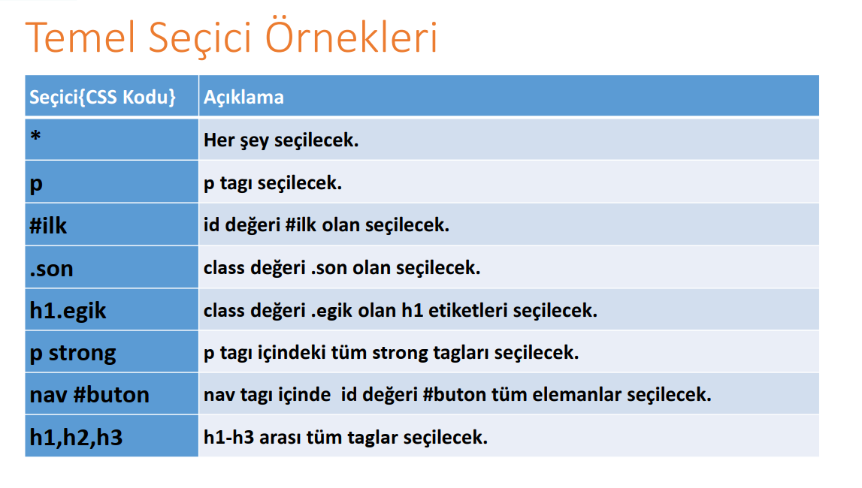

Slide 12
Seçiciler konusunun daha iyi anlaşılabilmesi için HTML sayfalarının hiyerarşik yapısının nasıl olduğunun bilinmesi gerekir.

